Slide 1

Поиск работы для молодых специалистов
Команда ГБОУ №1284

Slide 2
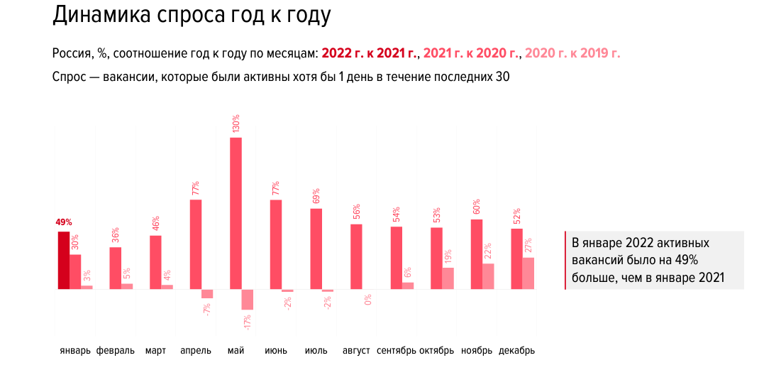
Актуальность

Slide 3
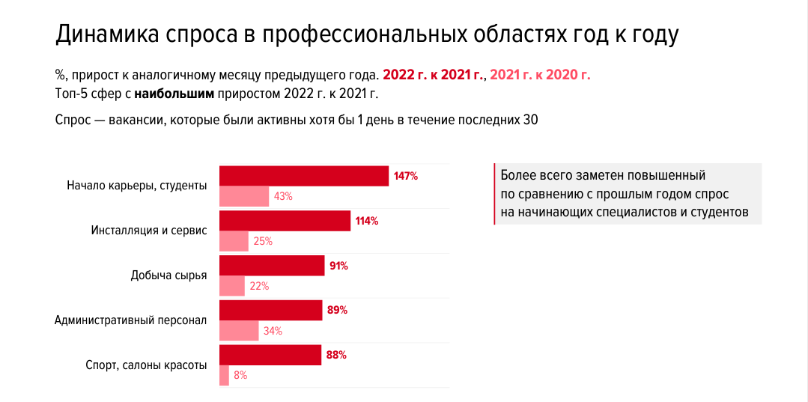

Slide 4
Где реализован проект?
Согласно недавнему исследованию Deloitte с марта 2022 более 60% трафика мессенджеров среди пользователей Рунета пользуются Telegram, когда раньше он составлял чуть более 40%.

Slide 5
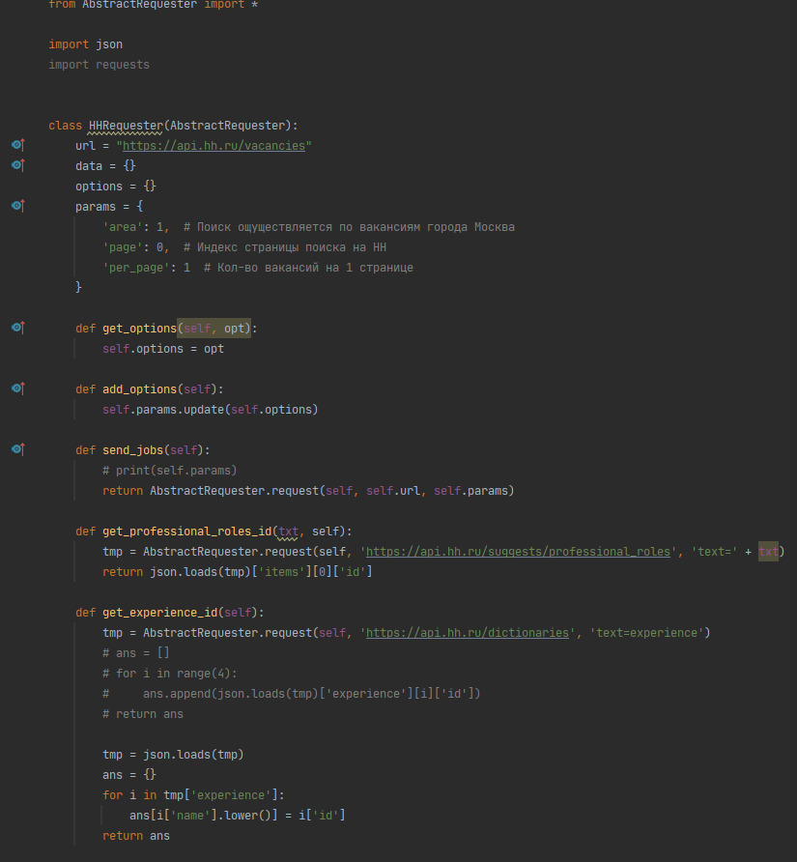

Slide 6
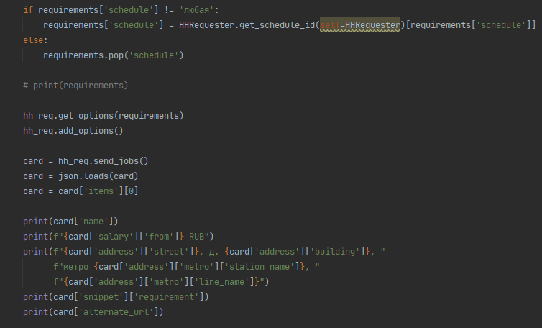

Slide 7
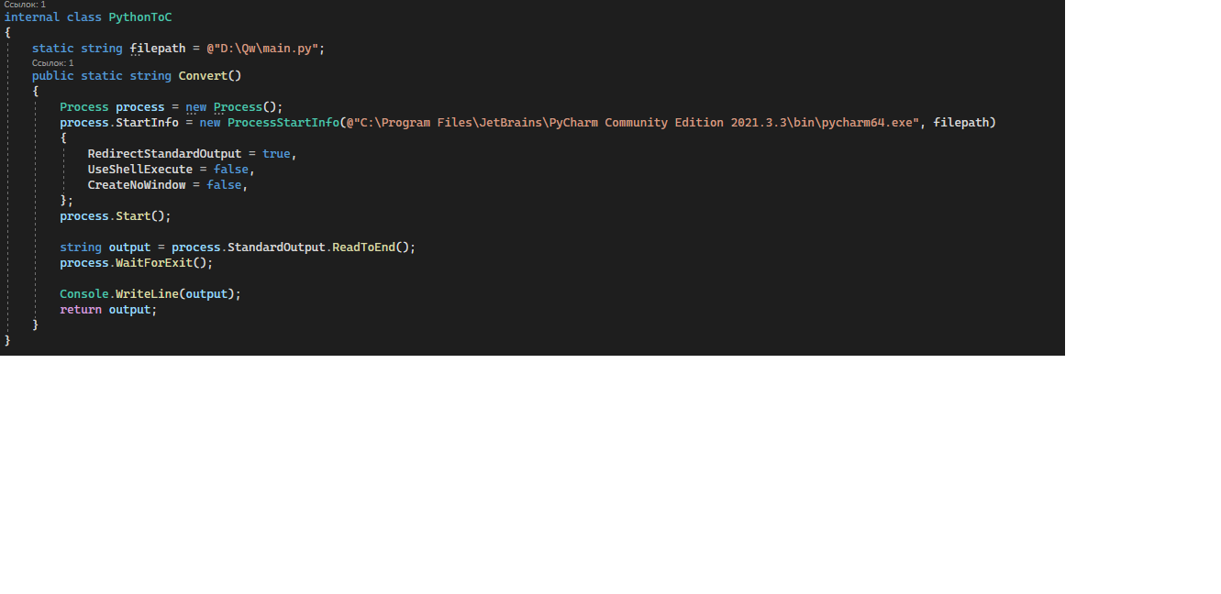

Slide 8
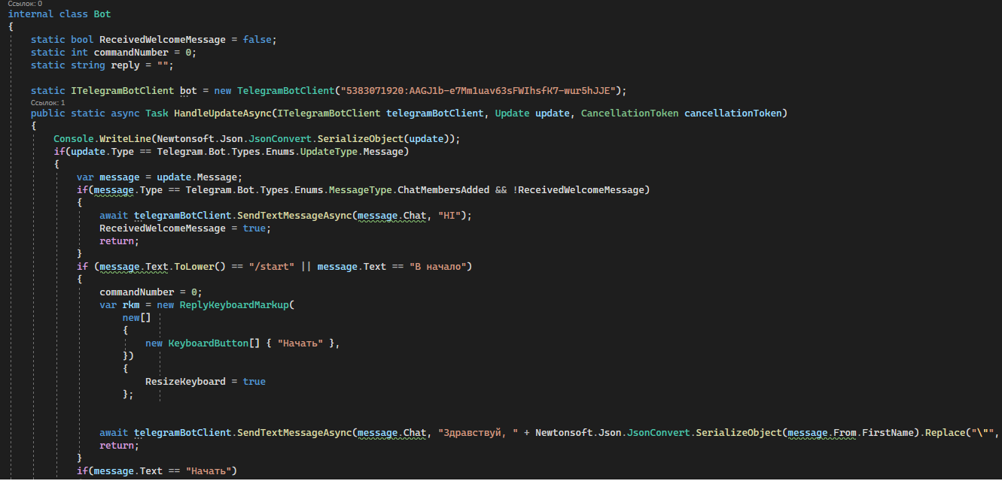

Slide 9


